Slide 1
Marttarekisterin käyttöohje: LUOTTAMUSTOIMET JA ANSIOMERKIT
1.8.2023
Anna-Maija Palosuo

Slide 2
Luottamustoimet ja ansiomerkit
Marttajäsenellä voi olla liitto-, piiri- ja yhdistystason luottamustoimia sekä Marttaliiton myöntämiä ansiomerkkejä ja valtiollisia kunniamerkkejä.
Yhdistyksen luottamustoimet ja jäsenten ansiomerkit näkyvät yhdistyssivulla kohdassa luottamustehtävät.
Jäsenen luottamustoimet ja ansiomerkit näkyvät jäsenen omalla sivulla.
Yhdistys pystyy päivittämään omia luottamustehtäviään, joita ovat hallituksen jäsen, jäsenrekisterivastaava, kummimartta, kässämartta, mediamartta, opintomartta, piirin vuosikokousedustaja, piirin varavuosikokousedustaja, pikkukokkiohjaaja, puheenjohtaja, sihteeri, talkoomartta, toiminnan tilastointivastaava, varapuheenjohtaja ja viestintävastaava.
Yhdistyksessä päivitetään luottamustoimiin myös yhdistyksen toimintaryhmien vetäjät.
Muut luottamustoimet päivitetään Marttaliitossa tai omassa piirissä.
Kaikki ansio- ja kunniamerkit päivitetään Marttaliitossa.

Slide 3
Yhdistyksen luottamustoimet
Luottamushenkilön nimi. Pääset katsomaan tarkemmin henkilön tietoja painamalla sinistä nimeä.
Yhteystyyppi kertoo, että luottamustoimiyhdistyksen luottamustoimi.
Yhteysrooli kertoo, mistä luottamustoimesta on kyse.
Tila kertoo, onko luottamustoimi
voimassaoleva vai päättynyt
Luottamustoimen alkamispäivä
Luottamustoimen loppupäivä
Päivämäärä, jolloin luottamustoimea on viimeksi muokattu.

Slide 4
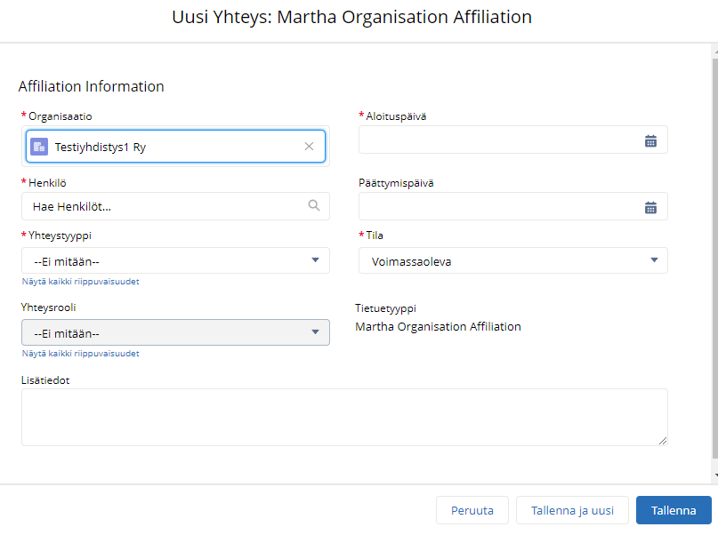
Uuden luottamustoimien lisääminen
Uuden luottamustoimen merkitseminen: klikkaa Uusi.
Oma yhdistyksesi, jonka luottamustoimea olet lisäämässä.
Aloituspäivään merkataan luottamustoimen alkupäivä.
Aloita kirjoittamaan henkilön nimeä, jolle lisäät luottamustoimen. Klikkaa nimeä kun se tulee esille.
Yhteystyyppi kertoo onko luottamustoimi yhdistyksen, piirin vai Marttaliiton luottamustoimi. Yhdistyskäyttäjä voi lisätä vain oman marttayhdistyksen yhteysrooleja.
Päättymispäivään merkataan luottamustoimen päättymispäivä.
Voimassaolevissa luottamustoimissa tila on aktiivinen. Kun luottamustoimi päättyy, klikkaa nuolta ja valitse vaihtoehto entinen.
Yhteysrooli: Valitse listalta oikea luottamustoimi ja klikkaa luottamustoimea. Valittavissa on hallituksen jäsen, jäsenrekisterivastaava, kummimartta, kässämartta, mediamartta, opintomartta, piirin vuosikokousedustaja, piirin varavuosikokousedustaja, pikkukokkiohjaaja, puheenjohtaja, sihteeri, talkoomartta, toiminnan tilastointivastaava, varapuheenjohtaja ja viestintävastaava.
Muista TALLENTAA lopuksi.
HUOM! Englanninkieliset sanat tullaan kääntämään suomen kielelle!

Slide 5
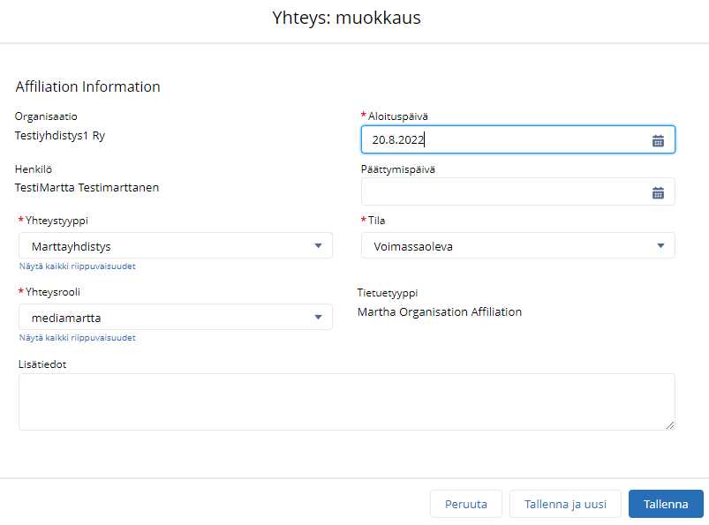
Jäsenen luottamustoimien päivittäminen jäsenen omien tietojen kohdalta
Kun jäsenen luottamustoimi vaihtuu, merkkaa edellinen luottamustoimi päättyneeksi ja tee uusi luottamustoimi ohjeen mukaisesti.
Kun luottamustoimi lakkaa, merkitse se tämän sivun ohjeen mukaisesti päättyneeksi.
Mene sen jäsenen tietoihin, jonka luottamustoimea haluat päivittää. Klikkaa nuolta jäsenen nimen perässä. Paina MUOKKAA.
Voit päivittää luottamustoimen aloituspäivän tästä. Jos henkilö valitaan useammaksi kaudeksi esim. puheenjohtajaksi, ei kenttää tarvitse päivittää joka kauden alussa.
Päättymispäiväkenttään merkataan luottamustoimen päättymispäivä.
Voimassaolevissa luottamustoimissa tila on aktiivinen. Kun luottamustoimi päättyy, muista vaihtaa luottamustoimen tila entiseksi. Klikkaa nuolta ja valitse vaihtoehto entinen.
Muista TALLENTAA tiedot lopuksi.

Slide 6
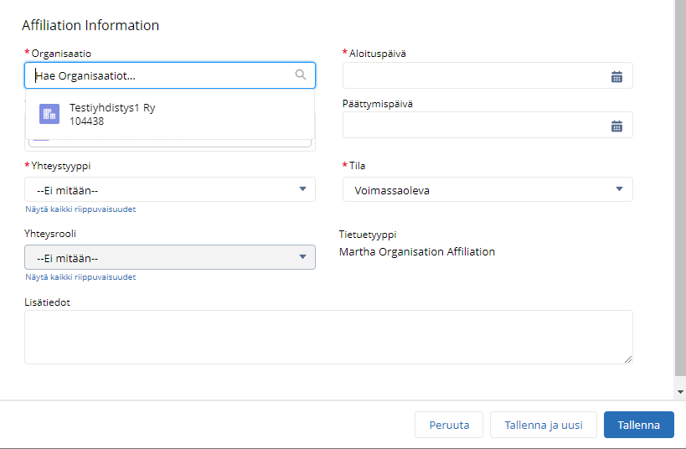
Uuden luottamustoimien merkitseminen jäsenen omien tietojen kohdalta
Klikkaa Uusi
Kohdassa organisaatio ehdotetaan oman yhdistyksesi nimeä. Vie hiiri yhdistyksen nimen kohdalle ja klikkaa.
Katso loput ohjeet dialta 4.
Muista TALLENTAA tiedot lopuksi.

Slide 7
Jäsenen ansio- ja kunniamerkit
Marttojen ansio- ja kunniamerkit lisätään aina Marttaliitossa, eikä yhdistyskäyttäjä pääse näitä muokkaamaan. Kaikki ansio- ja kunniamerkkeihin liittyvät kysymykset lähetetään osoitteeseen jarjestosihteeri@martat.fi.
Organisaation nimi on aina Marttojen ansio- ja kunniamerkit
Yhteystyyppi kertoo onko kyseessä Valtiollinen kunniamerkki vai Marttojen ansiomerkki.
Yhteysrooli kertoo mikä merkki on kyseessä
Tila on aina Voimassa-oleva.
Aloituspäivä on merkin myöntämispäivä. Päättymispäivää ei ole.
Edellinen muokkauspäivä kertoo koska tätä tietoa on viimeksi muokattu.

